Slide 1
第9章 高级过程
9.2 串操作指令
9.3 精选的部分字串过程
9.4 二维数组
  9.4.2 基址-变址操作数
  9.4.3 基址-变址-偏移操作数(相对基址变址操作数)
9.5 查找与排序

Slide 2
9.2 基本的串操作指令
基本的串操作指令有五个
  MOVS
  CMPS
  SCAS
  STOS
  LODS
每个指令因处理对象的宽度不同，各有三个后缀B,W,D

Slide 3
9.2 基本的串操作指令
这些指令都使用各自隐含的寄存器，源操作数由DS：ESI指向，目的操作数由ES：EDI指向。有的指令涉及到累加器，因处理的宽度不同，分别对应AL，AX，EAX
在保护模式下，ES和DS的值相同，且应用程序不能修改。
执行串指令时，ESI或EDI的值会改变，可以增加，可以减小，由标志寄存器中的DF位确定：如果DF为0，则ESI或EDI的值会增加；如果DF为1，则ESI或EDI的值减小。ESI或EDI改变的大小由宽度后缀确定，如为后缀B，则改变1，如为后缀W，则改变2，如为后缀D，则改变4。
DF位由专门的指令修改：CLD指令将DF清0；STD指令将DF置1。

Slide 4
9.2 基本的串操作指令
串操作指令支持称作重复操作的前缀，加上这个前缀后，则指令重复执行多次，重复次数由ECX中的值确定。
重复前缀有几种
  REP:以ECX作循环控制直到ECX减到0时停止
  REPZ/REPE:当ECX>0并且ZF位为1时才重复操作
  REPNZ/REPNE:当ECX>0并且ZF位为0时才重复操作
示例： （ESI与EDI已经设置好）
mov ecx, 567h
  CLD
  REP MOVSB ;将一段内存内容复制到另一段地方，ESI指向源内存开始，EDI指向目的内存的开始，ECX表示内存段的长度。一条串操作指令相当于一个循环。

Slide 5
9.2 基本的串操作指令
通常，使用串操作指令时，一般使用带宽度后缀的助记符，此时，指令中不用指明操作数，即形如 MOVSB ，操作数是隐含的。
  也支持不带宽度后缀的助记符，但此时，指令必须带操作数，形如
MOVS V1 , V2
  V1和V2是两个同宽度的内存变量，只是指明操作的宽度

Slide 6
9.2.1 MOVS指令
MOVS指令把ESI指向的内存内容复制到EDI指向的内存单元中(相当于mov [edi],[esi])，
  ESI和EDI两个寄存器的值同时增加或减少，如DF位为0，则增加，否则，则减少。
指令 | 功能 | ESI和EDI修改量
MOVSB | 复制字节 | 1
MOVSW | 复制字 | 2
MOVSD | 复制双字 | 4

Slide 7
例子：复制双字数组
.data
source dword 20 dup(0ffh)
target dword 20 dup(?)
.code
; …
cld
mov ecx , lengthof source
mov esi , offset source
mov edi , offset target
rep movsd ;将source开始的20个双字复制到target中
; …

Slide 8
9.2.2 CMPS
将ESI指向的内存同EDI指向的内存相比较（相当于cmp [esi],[edi]－－但cmp指令两操作数不能同时为内存操作数，这儿只是表明意思），同时修改ESI和EDI的值。一般会跟repe或repne前缀，比较两个串是否相等。

Slide 9
例子：单独比较
.data
source dword 1234h
target dword 5678h
.code
; …
mov esi , offset source
mov edi , offset target
cmpsd ;比较双字
ja L1 ;如果source>targe跳转至L1
jmp L2 ;如果source<=target跳转至L2，本例即是
; ….

Slide 10
例子：比较串
.data
CmpsTestSource byte "ABCDE"
CmpsTestTarget byte "AB "
.code
CMPSTEST proc
cld
mov esi , offset CmpsTestSource
mov edi , offset CmpsTestTarget
mov ecx, lengthof CmpsTestSource ;最多比较次数，此例为5
repe cmpsb ;
; 比较到第三个字母时，因两者不等，重复不再继续，但当前串
; 操作执行完，esi和edi还会增加。
;所以，最后，esi和edi会指向第四个字母的位置。
ret
CMPSTEST endp

Slide 11
上例的一些补充说明
比较时，如果两个串的长度不等，则可能会越过短的串的界限，进行一些不明的比较，可能会得到怪异的结果。
注意代码中注释提到的，比较执行完后，esi和edi的指向的位置，比实际位置会更后一个（DF=0时）。

Slide 12
9.2.3 SCAS
SCASB指令将AL的值与EDI指向的内存内容相比较(相当于cmp AL , [edi])，即相当于是做查找操作，通常会跟重复前缀
  如果使用repe前缀，则将查找到EDI开始的内存中第一个不等于AL时中止重复;
  如果使用repne前缀，则将查找到EDI开始的内存中第一个等于AL时中止重复;
  当然，如果ecx减到0，也会结束查找
SCASW是用AX作字查找，SCASD是用EAX作双字查找

Slide 13
例子：扫描一个匹配字符
.data
alpha byte “ABCDEFGH”,0
.code
mov edi , offset alpha
mov al , ‘F’
mov ecx , lengthof alpha
cld
repne scasb ;不相等则重复，即找到第一个相等的
jnz quit ; 如果这个条件满足，表示是找完整个ecx长度，也没有找到
dec edi ;回减一，让edi指向找到第一个相等的位置
…
Quit:

Slide 14
9.2.4 STOS
是将累加器的内容存储到edi指向的内存单元中。同时edi的值修改。
  Stosb是存储AL，stosw存储AX，stosd存储EAX
如果使用rep前缀，则可以对一段内存进行填充。

Slide 15
9.2.5 LODS
将从esi指向的内存内容取出存到累加器中，同时，修改esi的值。
  Lodsb是取出一个字节存到AL中，lodsw是取出一个字存到AX中，lodsd是取出一个双字存到EAX中。
该指令一般不会跟重复前缀。

Slide 16
串操作指令对标志位的影响
Cmps和scas指令会对标志位有影响，影响效果如同CMP指令。
  CMP指令相当于做减法操作;cmps 相当于是cmp [esi],[edi], scas相当于是cmp al , [edi]。
Movs,lods,stos不会影响标志位。

Slide 17
9.3 精选的字符串过程
书上详细地列明了几个字符串过程的源码，并作了一些解释。可以阅读。
  Str_cpy
  Str_length
  Str_compare
  Str_trim
  Str_ucase
大家可以试着改写这些代码（有的未使用串操作指令），并比较执行的效率。

Slide 18
采用串指令改写str_length
str_length1 proc uses esi
;求esi指向的0结尾的字符串长度，返回结果在ECX中
cld
mov ecx , 0 ; 注意这儿是0，loop将它减1以后变为了负数
nxt: lodsb
cmp al , 0
je L2
loop nxt ; ECX-1➔ECX， ;if( ECX!=0 ) jump…
L2:neg ecx
ret
str_length1 endp

Slide 19
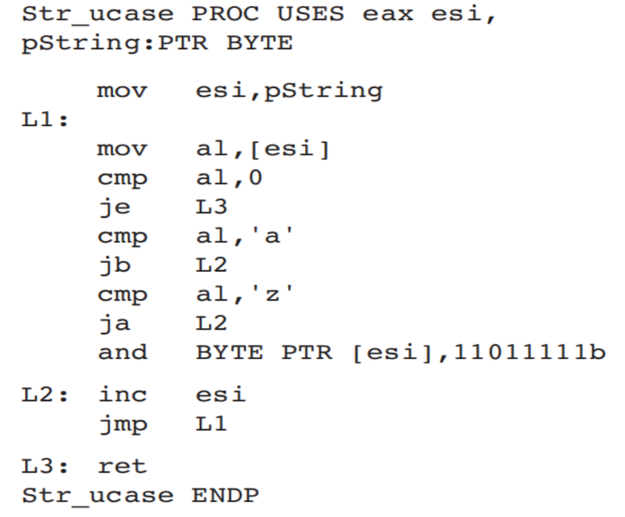
Str_ucase过程

Slide 20
9.4 二维数组
高级语言中有二维数组，甚至更多维的数组。高级语言中的多维数组最终都会看成一维数组来处理。为简单，本书只处理二维数组。
如何把二维数组处理成一维数组，高级语言中有两大类处理，一种称作行主序，一种称作作列主序
  行主序：第一行放在内存的开始，第一行的最后一个元素后接着放第二行的第一个元素。
  列主序：第一列的元素放在内存的开始，第一列最后一个元素后接着放第二列的第一个元素
汇编中，可以选其中一种作为存储方案，书中采用的行主序，如果是与高级语言混合编程，必须了解该语言的存储方式。

Slide 21
9.4 二维数组
逻辑排列
10 | 20 | 30 | 40
50 | 60 | 70 | 80
90 | 1 | 2 | 3
行主序存储
10 | 20 | 30 | 40 | 50 | 60 | 70 | 80 | 90 | 1 | 2 | 3
列主序存储
10 | 50 | 90 | 20 | 60 | 1 | 30 | 70 | 2 | 40 | 80 | 3

Slide 22
9.4 二维数组
基址变址寻址方式是把两个寄存器的值相加，得到的和作为偏移地址。两个寄存器第一个称作基址，另一个称作变址。
在32位模式下，基址和变址可以使用任意通用的32位寄存器；在16位模式下，基址只能是BX或BP，变址只能是SI或DI

Slide 23
9.4 二维数组
.data
arr word 1000h,2000h,3000h
.code
mov ebx , offset arr
mov esi , 2
mov ax , [ebx + esi] ; ax = 2000h
；等价于mov ax, [ebx][esi]
mov ecx , 4
mov ax , [ebx + ecx] ; ax = 3000h

Slide 24
基址变址寻址方式例子：访问二维数组的元素
.data
tableB byte 1,2,3,4
Rowsize = ($-tableB)
byte 5,6,7,8
byte 10,20,30,40
.code
mov ebx , offset tableB
mov ecx , row_index ;row_index是从0开始编号的行下标
inc ecx ; 作为循环控制量
Nxt:
add ebx , rowsize
loop nxt ;通过循环计算每一行的开始地址
sub ebx , rowsize ;循环中多加了一行，在此修正
mov esi , col_index
mov al , [ebx + esi] ;访问row_index行col_index列的元素

Slide 25
比例因子
变址部分可以乘以一个比例因子
  比例因子只能是1，2，4，8。对于非字节数组，比例因子可以方便采用下标的方式进行数组访问。
形如 mov al , [eax + ebx * 4]

Slide 26
9.4.3 基址-变址-偏移操作数
是将指令中的偏移地址、基址寄存器、变址寄存器三者之和作为访问的地址。
  变址部分还可以乘上一个比例因子。
格式形式：
例：
  mov ecx , tableB[ebx+eax]
  mov ecx , [ebx+eax+tableB]
  均等价于tableB[ebx][eax]
[ base + index + displacement ]
displacement [ base + index ]

Slide 27
9.5整数数组的排序和查找
书上介绍了冒泡排序法和二分法查找
两种编程方案：
  先写伪码，再转换成符合汇编语法的汇编代码
  使用C语言编写，再查看汇编语言实现。

Slide 28
冒泡法的基本思想
从位置0和1开始比较每对数值，如果顺序不正确，则交换，然后依次处理整个数组
第一次整个数组处理完毕，排序并未完成，但相邻位置顺序正确，最末一个数是顺序正确的极值。
接着重复第一次处理，只是每次比前一次少处理一个数，因为每次处理的最后一个数的位置已经正确。
整个过程需要双重循环

Slide 29
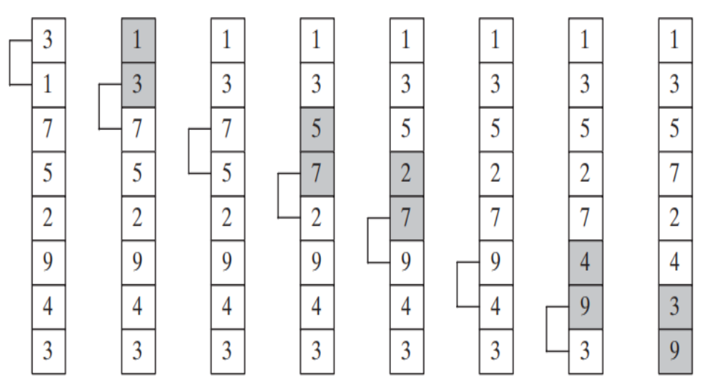
冒泡法的基本思想
3,1,7,5,2,9,4,3

Slide 30
冒泡法的伪码
Cx1 = N – 1
While (cx1 > 1) {
esi = 取要排序数组的地址 ( arr)
cx2 = cx1
while(cx2 > 0){
if(arr[esi] < arr[esi+4]) {
交换 arr[esi],arr[esi+4] }
add esi , 4
dec cx2 }
dec cx1 }

Slide 31
冒泡排序的汇编码实现
BubbleSort proc uses eax ecx esi ; esi指向要排序的双字数组，ecx为元素个数
Dec ecx
L1:push ecx
push esi
L2:mov eax , [esi]
cmp eax , [esi + 4]
jg L3
xchg eax , [esi+4]
mov [esi] ,eax
L3:add esi ,4
loop L2
pop esi
pop ecx
Loop L1
ret
BubbleSort endp

